Slide 1
আজকের পাঠে সবাইকে স্বাগতম

Slide 2

শিক্ষক পরিচিতি
তাহমিনা আক্তার
প্রধান শিক্ষক
উচাইল হোসেনপুর সরকারি প্রাথমিক বিদ্যালয়
কুলাউড়া,মৌলভীবাজার

Slide 3

পাঠ পরিচিতি
বিষয়ঃ বাংলা
শ্রেণিঃ ৫ম
অধ্যায়ঃ৮
পাঠঃরয়েল বেঙ্গল টাইগার
পিরিয়ডঃ৪১ (রয়েল বেঙ্গল……খুবই প্রখর)।

Slide 4
শিখনফল
১.১.১ বাক্যে ও শব্দে ববহৃত যুক্তবর্ণের ধবনি শুনে শনাক্ত করতে পারবে।
৩.১.১ চিত্র/ছবি বা ছক সংবলিত /বিহীন বর্ণনা শুনে বিষয়বস্তু বলতে পারবে।
৪.১.১ প্রমিত উচারণে বলা গল্প শুনে আনন্দের সাথে বিষয়বস্তু নিজের মতো করে বলতে ও লিখতে পারবে।

Slide 5
পুর্ব জ্ঞান যাচাই
তোমরা কি কেউ সুন্দরবনের নাম শুনেছো বা বেড়াতে গিয়েছো??
সুন্দরবন কোথায় অবস্থিত?
সুন্দরবনে কী কী প্রাণী বাস করে জানো?
বাঘ দেখতে কেমন?

Slide 6
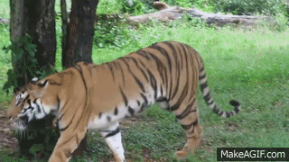
এসো আমরা একটি ভিডিও দেখি

Slide 7
উপরের স্লাইডে কী দেখতে পাচ্ছ?
বাঘ/রয়েল বেঙল টাইগার হাঁটছে
রয়েল বেঙ্গল টাইগার দেখতে কেমন?
বাদামীর মধ্যে সাদা কালো ডোরা কাটা দাগ ।

Slide 8
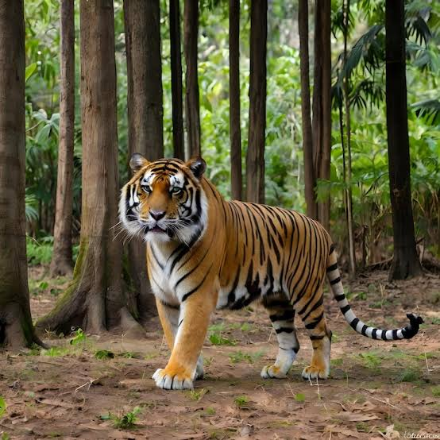
আমাদের আজকের পাঠ
রয়েল বেঙ্গল টাইগার

Slide 9
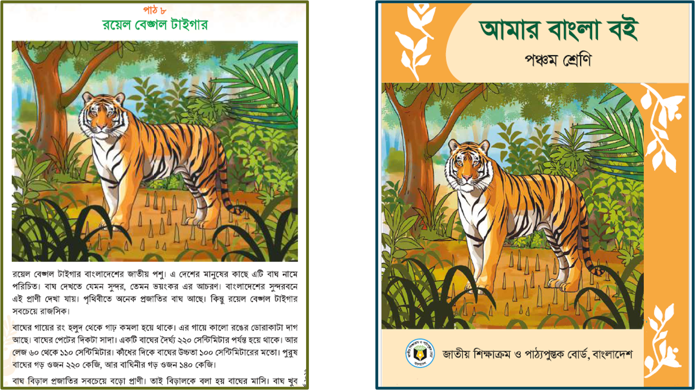
শিক্ষকের আদর্শ পাঠ
তোমাদের পাঠ্যপুস্তকের ৪২ পৃষ্ঠা বের কর।

Slide 10
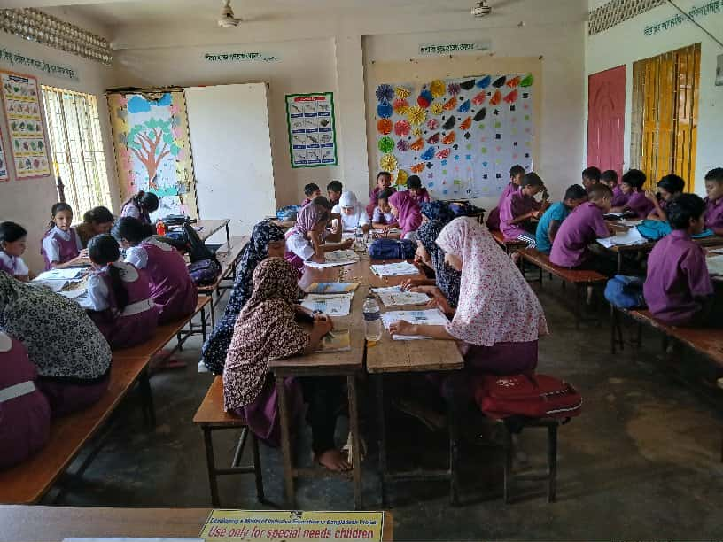
শিক্ষার্থীদের সরব পাঠ

Slide 11
একক কাজ
মুখে মুখে উত্তর বল
আমাদের জাতীয় পশুর নাম কি?
উত্তরঃরয়েল বেঙ্গল টাইগার।
বাঘের গায়ের রঙ কেমন?
উত্তরঃ বাঘের গায়ের রঙ হলুর থেকে গাড় কমলা রঙয়ের ।
বাঘের দৃষ্টি,শ্রবণ ও ঘ্রাণশক্তি কেমন?
উত্তরঃবাঘের দৃষ্টি,শ্রবণ ও ঘ্রাণ শক্তি খুবই প্রখর?

Slide 12
জোড়ায় কাজ
পাঠের নতুন শব্দগুলো খুঁজে বের কর ও অর্থ লেখ
ঘ্রাণশক্তি- গন্ধ নেওয়ার ক্ষমতা
চিরতরে- চিরদিনের জন্য
থাবা – কোনো জন্তুর সামনের পায়ের নখযুক্ত তালু
দৃষ্টিশক্তি- দেখার ক্ষমতা
প্রখর- তীব্র
রাজসিক – রাজার মতো
শ্রবণশক্তি – শোনার ক্ষমতা

Slide 13
একক কাজ
যুক্ত বর্ণ ভেঙে শব্দ তৈরি কর।
দক্ষতা
ক+ষ
ক্ষতি
বেঙ্গল
ঙ +গ
সঙ্গে
দৃষ্টিশক্তি
ষ +ট
বৃষ্টি
সেন্টিমিটার
ন +ট
ঘন্টা
উচ্চতা
চ+চ
উচ্চারণ

Slide 14
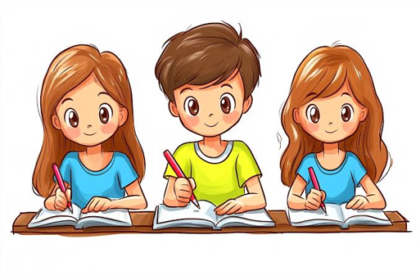
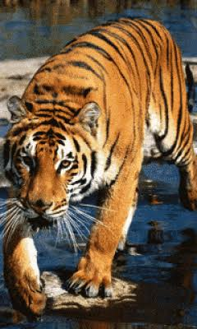
দলীয় কাজ
তিনটি দলে ভাগ হয়ে প্রত্যেক দল সুন্দরবনের বাঘের বর্ণনা লেখ।
রয়েল বেঙ্গল টাইগার বাংলাদেশের জাতীয় পশু।বাঘ দেখতে যেমন সুন্দর ,তেমন ভয়ংকর এর আচরণ।বাংলাদেশের সুন্দরবনে এই প্রাণী দেখা যায়।পূথিবীতে অনেক প্রজাতির বাঘ আছে।কিছু রয়েল বেঙ্গল টাইগার সবচেয়ে রাজসিক। বাঘের গায়ের রঙ হলুদ থেকে গাড় কমলা হয়ে থাকে। এর গায়ে কালো ডোরা কাটা দাগ আছে । বাঘের পেটের দিকটা সাদা। একটি বাঘের দৈর্ঘ্য ২২০ সেমি পর্যন্ত হয়ে থাকে। আর লেজ ৬ থেকে ১১০ সেন্টিমিটার। পুরুষ বাঘের গড় ওজন ২২০ কেজি,আর বাঘিনির গড় ওজন ১৪০ কেজি।

Slide 15
একক কাজ
বিপরীত শব্দ লেখ ও শব্দ দিয়ে বাক্য তৈরি কর।
প্রদত্ত শব্দ বিপরীত শব্দ বাক্য
নরম শক্ত বিড়াল ছানাটির গায়ের পশম খুব নরম
সুন্দর কুৎসিত আমাদের দেশটি খুব সুন্দর।
সোজা বাঁকা রাস্তাটি ডান দিকে সোজা চলে গেছে

Slide 16
মূল্যায়ন
বিড়ালকে কেন বাঘের মাসি বলা হয় ?
উত্তরঃবাঘ বিড়াল প্রজাতির সবচেয়ে বড় প্রাণী।তাই বিড়ালকে বাঘের মাসি বলা হয়।
বাঘের আচরণ কেমন?
উত্তরঃবাঘ দেখতে যেমন সুন্দর,তেমনি ভয়ঙ্গকর এর আচরণ।
বাঘ কীভাবে শিকার ধরে?
উত্তরঃ বাঘ খুব দক্ষতার সাথে শিকার ধরে।

Slide 17

বাড়ির কাজ
রয়েল বেঙ্গল টাইগার সম্পর্কে একটি অনুচ্ছেদ লিখে আনবে।

Slide 18
ধন্যবাদ সবাইকে

